Slide 1
«Создание здоровьесберегающей среды в образовательном учреждении на уровне начального общего образования»
Цветкова Ирина Юрьевна, учитель начальных классов МБУ гимназии №35

Slide 2
Проблема проекта
Снижение уровня здоровья подрастающего поколения в результате нерациональной организации образовательного процесса

Slide 3
Миссия проекта
Сохранение и укрепление здоровья учащихся младших классов путём рациональной организации образовательного процесса.

Slide 4
Цель проекта
Создать здоровьесберегающую систему организации образовательного процесса в начальных классах

Slide 5
Задачи проекта
ЗАДАЧА 1.
Разработать и внедрить комплекс мер, направленных на снятие статического напряжения с учащихся путём увеличения двигательной активности и обучения в режиме динамических поз по системе В.Ф.Базарного.
МЕРОПРИЯТИЯ:
обучение в режиме динамических поз, на массажных ковриках, использование тренажёров для профилактики плоскостопия, увеличение двигательной активности путём проведения валеопауз и динамических пауз

Slide 6
Задачи проекта
ЗАДАЧА 2.
Создать систему мероприятий, позволяющую снизить утомляемость зрительного аппарата учащихся МЕРОПРИЯТИЯ:
обучения в режиме зрительных горизонтов, использование офтальмотренажёров и зрительных кругов

Slide 7
Задачи проекта
ЗАДАЧА 3.
Разработать систему мер для укрепления иммунитета учащихся
МЕРОПРИЯТИЯ:
витаминизированное питание в школьной столовой, профилактические процедуры

Slide 8
Задачи проекта
ЗАДАЧА 4.
Провести мониторинг эффективности проведённых мероприятий
МЕРОПРИЯТИЯ:
диагностика состояния здоровья учащихся и оценка эффективности проведённых мероприятий

Slide 9
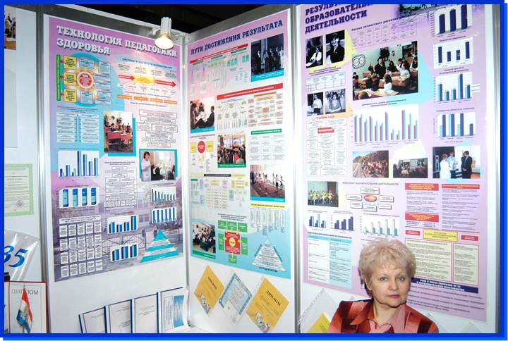
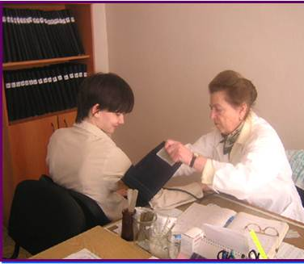
Этапы выполнения проекта
Подготовительный этап:
Диагностика уровня здоровья учащихся, изучение научных разработок и опыта ведущих педагогов и школ, обеспечение материально-технической базы

Slide 10
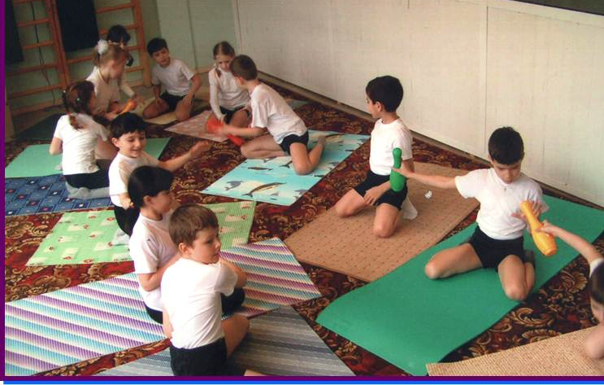
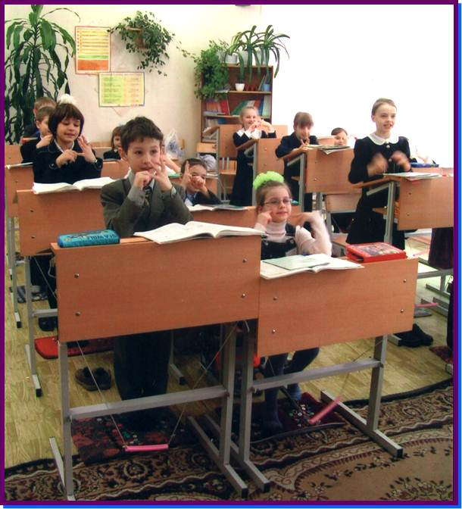
Этапы выполнения проекта
Основной этап:
Организация учебного процесса начальной школы по здоровьесберегающей системе академика В.Ф.Базарного:

Slide 11
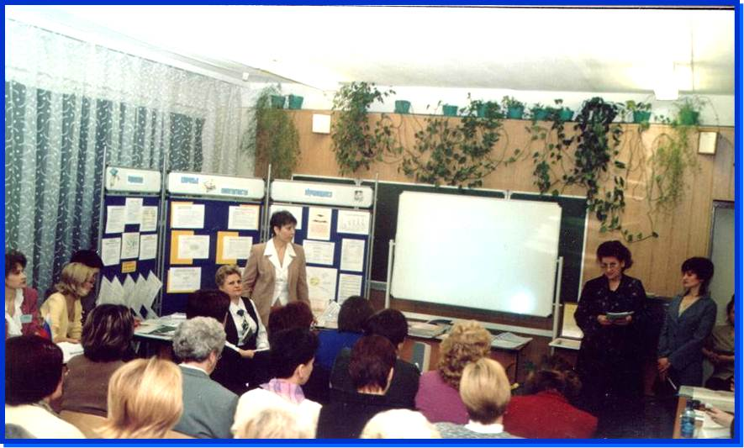
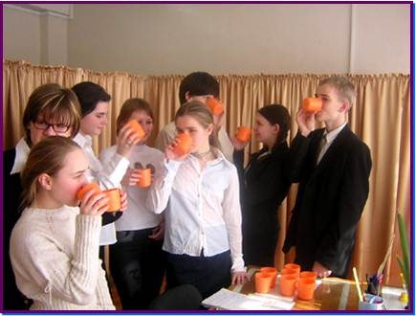
Этапы выполнения проекта
Заключительный этап:
Наблюдение динамики состояния уровня здоровья учащихся, оценка эффективности проведённых мероприятий

Slide 12
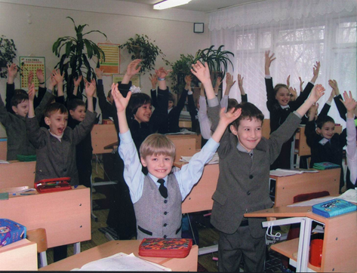
Ожидаемый результат, критерии и показатели
Ожидаемый результат:
создана здоровьесберегающая система организации образовательного процесса в начальных классах

Slide 13
Ожидаемый результат, критерии и показатели
Критерий | Показатели
1.Улучшение состояния опорно-двигательной системы | Количество учащихся в %
2.Сохранение остроты зрения учащихся | Количество учащихся в %
3.Уменьшение количества пропусков учащимися уроков по болезни | Количество учащихся в %
4.Повышение уровня качества знаний | Количество учащихся в %

Slide 14
Формируемые компетенции
Ценностно-смысловые компетенции:
Способность переносить полученные знания в социальную реальность.
Знания, касающиеся влияния моей работы на природу и общество.
Следование социальным стандартам и этике (приверженность этическим ценностям).
Духовная организация человека
Компетенции самоорганизации и самоуправления:
Уверенность в себе.
Способность адаптироваться в изменяющихся обстоятельствах (мобильность).
Способность работать концентрированно и дисциплинированно.

Slide 15
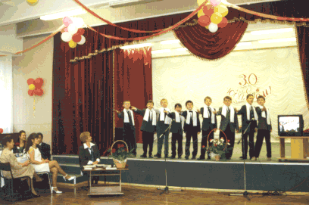
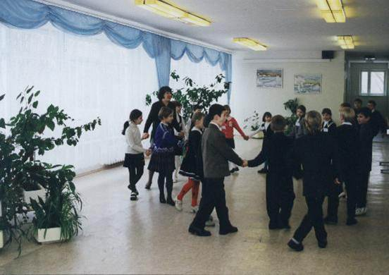
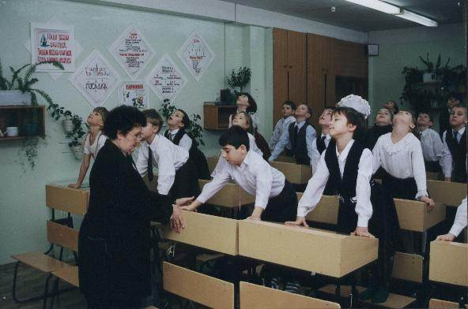
СПАСИБО ЗА ВНИМАНИЕ

